Slide 1
07 HTML와 CSS로 웹사이트 만들기

Slide 2
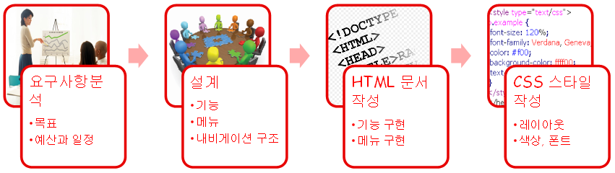
웹사이트 구축 과정

Slide 3
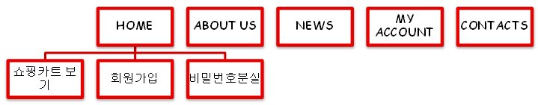
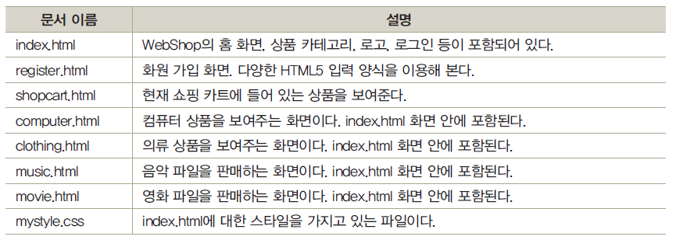
내비게이션 구조도

Slide 4
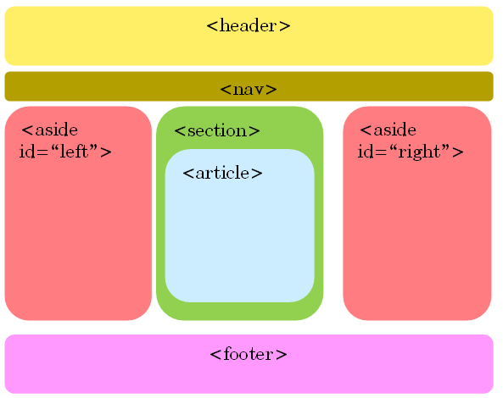
홈페이지 레이아웃

Slide 5
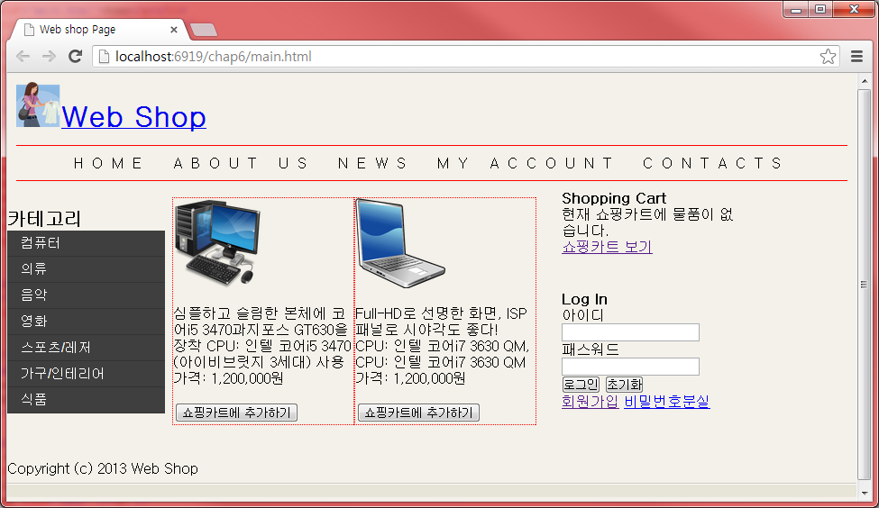
main.html

Slide 6
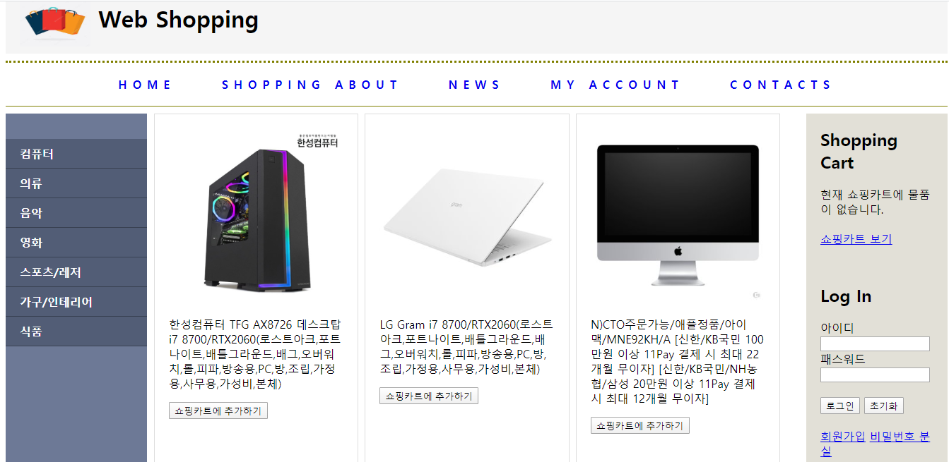
main.html

Slide 7
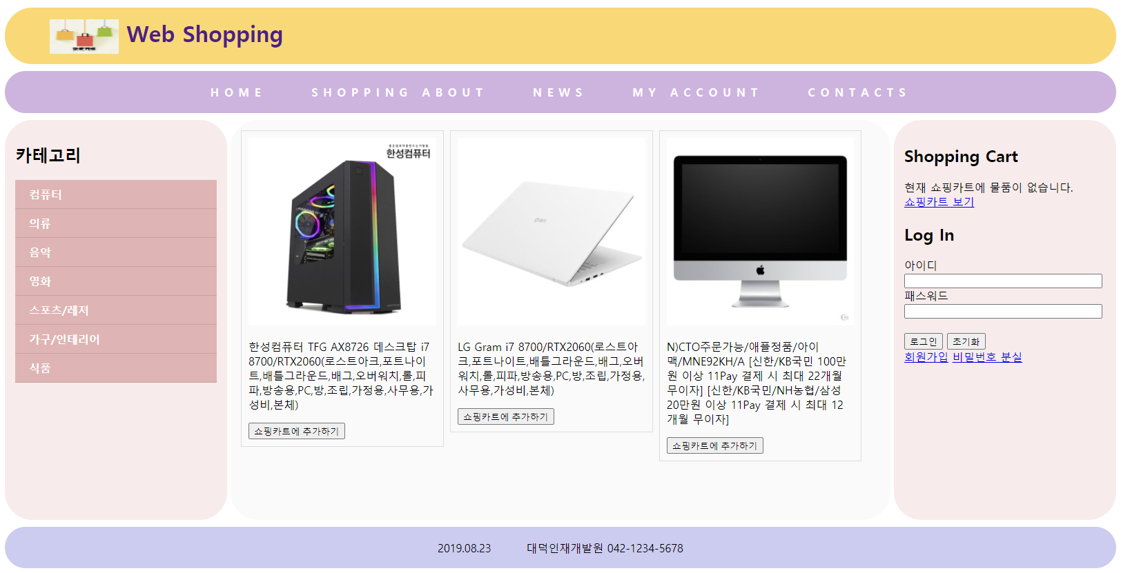

Slide 8

헤더
<header>
<h1>
<img arc=“ ”>
<a href="">Web Shop</a>
</h1>
</header>

Slide 9
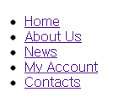
내비게이션 메뉴
<nav>
<ul>
<li><a href="index.html">Home</a></li>
<li><a href="index.html">About Us</a></li>
<li><a href="index.html">News</a></li>
<li><a href="index.html">My Account</a></li>
<li><a href="index.html">Contacts</a></li>
</ul>
</nav>

Slide 10
왼쪽 aside메뉴
<aside id=“left”>
<ul>
<li>
<a href=“computer.html“target=“”> >컴퓨터</a></li>
<li><a href=““ target=“”>의류</a></li>
<li><a href=““ target=“”> >음악</a></li>
<li><a href=““ target=“”> >영화</a></li>
<li><a href=““ target=“”> >스포츠/레져</a></li>
<li><a href=““ target=“”> >가구/인테리어</a></li>
<li><a href=“ “target=“”> >식품</a></li>
</ul>
</aside>

Slide 11
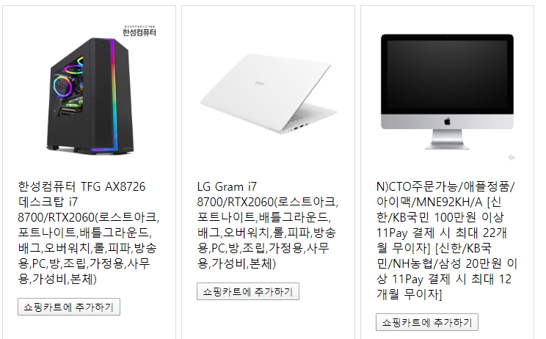
섹션
<section id="main">
<article id="article1">
<iframe src=“computer.html” name=“ifr”>
</iframe>
</article>
</section>

Slide 12
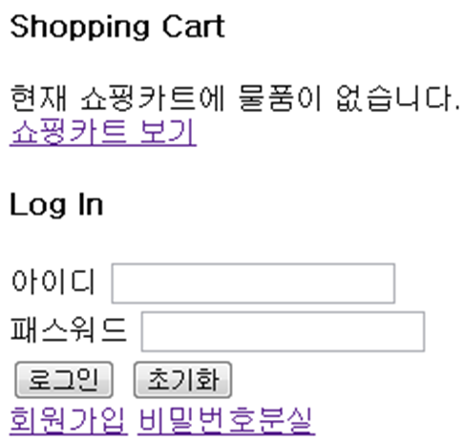
오른쪽 aside 메뉴
<aside id="right">
<div id="shopcart">
</div>
<div id="login">
<h4>Log In</h4>
<form action="#">
</form>
</div>
</aside>

Slide 13
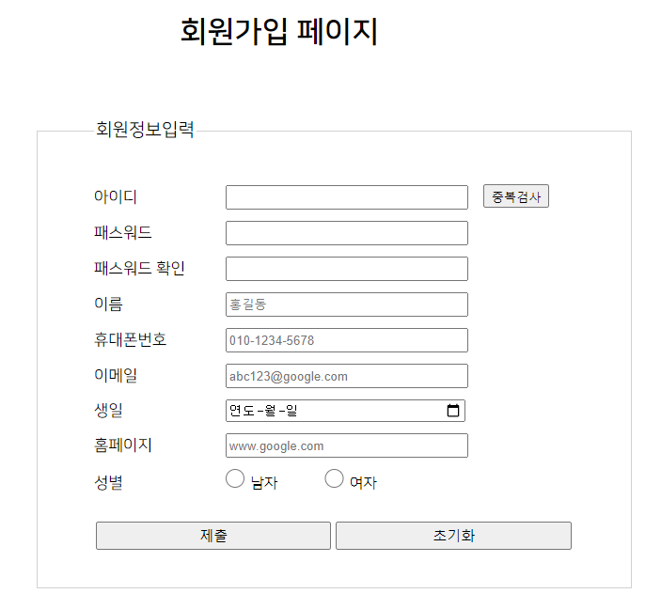
회원가입register.html

Slide 14
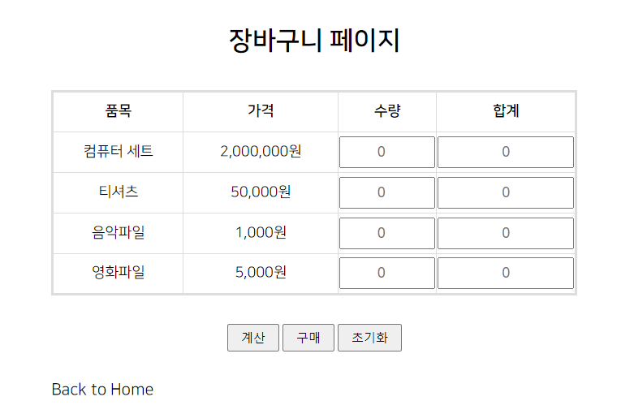
shopcart.html

Slide 15
computer.html
computer.html

Slide 16
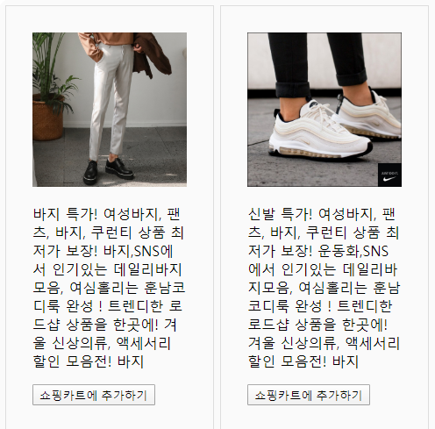
clothing.html
clothing.html

Slide 17
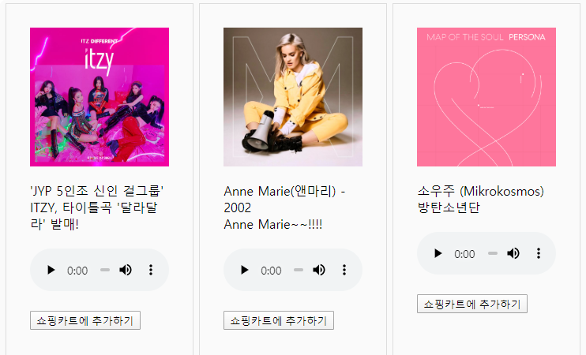
음악.html

Slide 18
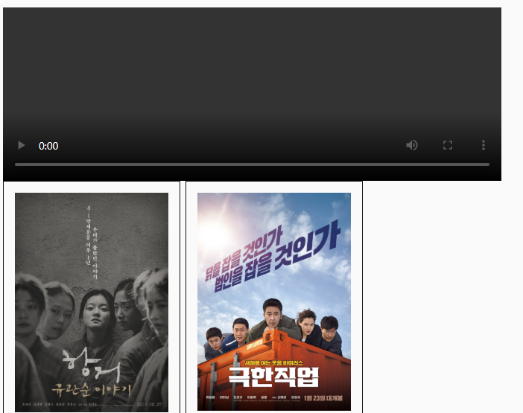
영화.html

Slide 19
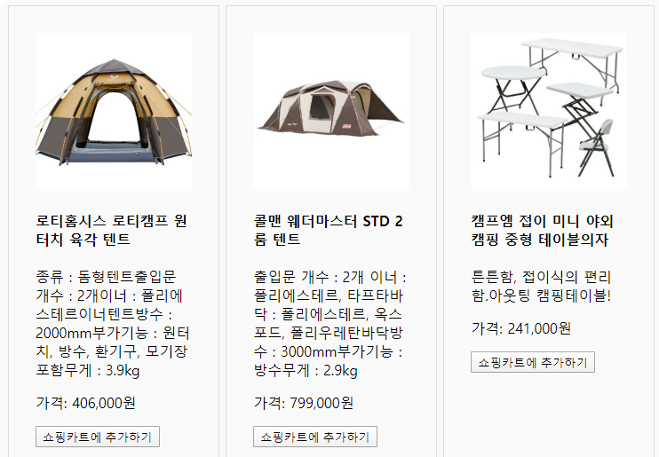
스프츠/레저.html

Slide 20
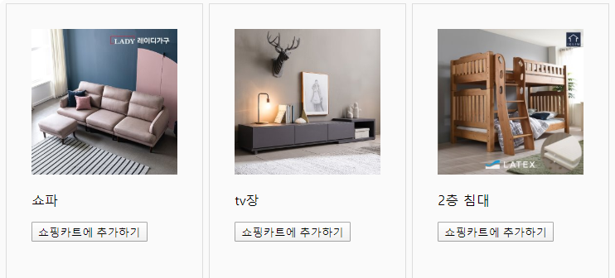
가구/인테리어.html

Slide 21
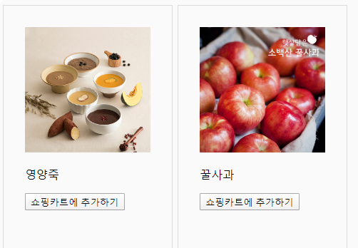
식품.html

Slide 22
